Slide 1



EXTRACCIÓN Y ANÁLISIS DE DATOS DE ANUNCIOS EN REDDIT
ESTEFANY SANCHEZ
PIERO ORELLANA
FIORELLLA CARRRASCO

Slide 2

INTRODUCCIÓN
Objetivo:
El proyecto busca analizar y visualizar datos sobre anuncios publicados en el subreddit "advertising" de Reddit, con el fin de obtener información valiosa sobre tendencias y desempeño de los anuncios.
Datos Utilizados:
Se utilizan varios archivos JSON generados a partir de una API de Reddit y de procesos de scraping. Los datos incluyen detalles sobre los anuncios, tales como título, autor, puntuación, número de comentarios y fecha de creación.

Slide 3
RETOS ENCONTRADOS
CONFIGURACIÓN INICIAL DE LA API Y OBTENCIÓN DE CREDENCIALES.
MANEJO DE DATOS EN FORMATO JSON Y CSV.
PROCESAMIENTO Y LIMPIEZA DE DATOS PARA ANÁLISIS.
SOLUCIONES IMPLEMENTADAS
INVESTIGACIÓN EXHAUSTIVA Y PRUEBA DE DIFERENTES MÉTODOS DE AUTENTICACIÓN PARA LA API DE REDDIT.
DESARROLLO DE SCRIPTS PARA LA EXTRACCIÓN Y ALMACENAMIENTO EFICIENTE DE DATOS.
IMPLEMENTACIÓN DE FUNCIONES DE PROCESAMIENTO Y LIMPIEZA DE DATOS UTILIZANDO DATETIME Y TÉCNICAS DE ANÁLISIS BÁSICO.

Slide 4

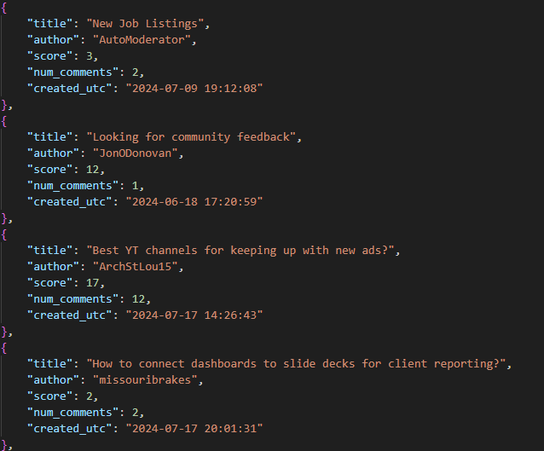

PRESENTACIÓN DE RESULTADOS
Datos Extraídos y Analizados:
Título del Anuncio: "Looking for community feedback"
Autor: "JonODonovan"
Puntaje: 12
Número de Comentarios: 1
Fecha de Creación: 18 de junio de 2024, 17:20:59 UTC
Este anuncio titulado "Looking for community feedback" fue publicado por JonODonovan en Reddit. Hasta el momento de la extracción de datos, tiene un puntaje de 12 y ha recibido 1 comentario. Fue creado el 18 de junio de 2024 a las 17:20:59 en UTC.
Estos datos son extraídos de la API de Reddit y pueden ser utilizados para análisis posteriores, como calcular estadísticas sobre la actividad y popularidad de los anuncios en el subreddit especificado.

Slide 5
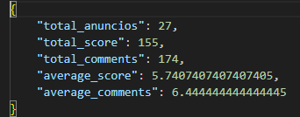

Estadísticas básicas calculadas
total_anuncios: Indica que hay un total de 27 anuncios en el conjunto de datos.
total_score: Es la suma total de los puntajes de todos los anuncios, que en este caso es 155.
total_comments: Representa la suma total de comentarios de todos los anuncios, siendo 174 en total.
average_score: Es el puntaje promedio de los anuncios, calculado como el total de puntajes dividido por el número de anuncios. En este caso, el puntaje promedio es aproximadamente 5.74.
average_comments: Indica el promedio de comentarios por anuncio, calculado como el total de comentarios dividido por el número de anuncios. En este caso, el promedio es aproximadamente 6.44 comentarios por anuncio.

Slide 6
DESARROLLO DE LA PÁGINA WEB

Slide 7
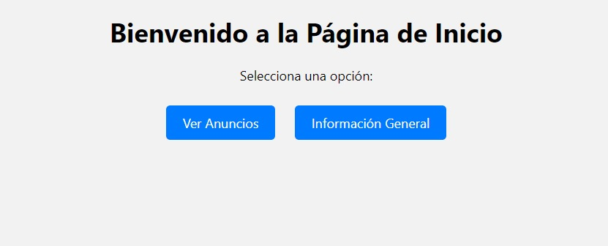
"VER ANUNCIOS Y INFORMACIÓN GENERAL"
Introducción: La página HTML permite a los usuarios ver anuncios recientes y acceder a estadísticas generales.
Ver Anuncios: Lista de anuncios con detalles importantes.
Información General: Estadísticas agregadas y análisis.
Interactividad: Opciones de filtro y personalización.

Slide 8
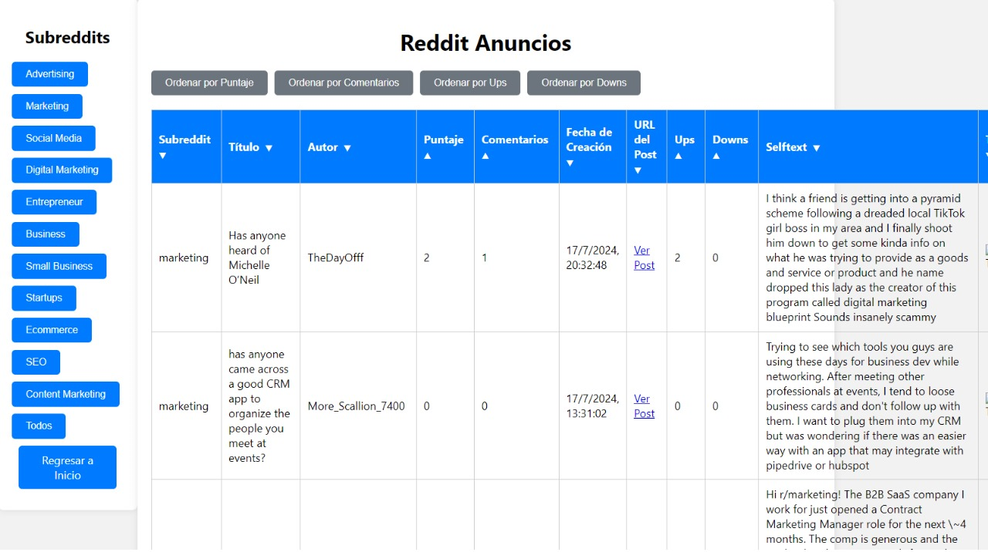
"VISTA DE ANUNCIOS Y ESTADÍSTICAS"
"La página web muestra una interfaz donde los usuarios pueden ver anuncios de diversos subreddits de Reddit, ordenarlos por diferentes criterios, y obtener detalles importantes sobre cada anuncio."

Slide 9
DESCRIPCIÓN DE LA INTERFAZ:
Barra Lateral de Navegación (Subreddits):
A la izquierda, los usuarios pueden seleccionar diferentes subreddits como 'Advertising', 'Marketing', 'Social Media', etc.
Botones de Ordenación:
En la parte superior, hay botones para ordenar los anuncios por 'Puntaje', 'Comentarios', 'Ups', y 'Downs'.
"Estos botones permiten a los usuarios organizar los anuncios según diferentes métricas, facilitando la búsqueda de anuncios relevantes."

Slide 10
COLUMNAS DE LA TABLA:
Subreddit: Muestra el subreddit al que pertenece el anuncio.
Título: El título del anuncio, que puede proporcionar una idea rápida del contenido del anuncio.
Autor: El nombre del usuario que publicó el anuncio.
Puntaje: La puntuación total del anuncio, reflejando su popularidad.
Comentarios: El número de comentarios que ha recibido el anuncio.
Fecha de Creación: La fecha y hora en que se creó el anuncio.
URL del Post: Un enlace para ver el post directamente en Reddit.
Ups y Downs: La cantidad de votos positivos y negativos que ha recibido el anuncio.
Selftext: El texto del anuncio, proporcionando más contexto o detalles.

Slide 11
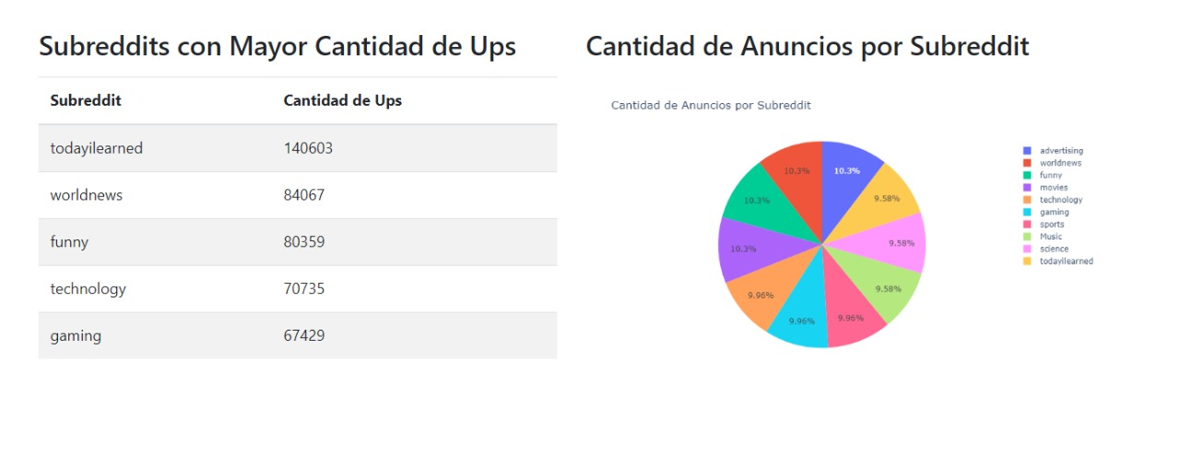
"ESTADÍSTICAS DE ANUNCIOS EN REDDIT POR SUBREDDIT"
"Esta diapositiva presenta dos estadísticas clave sobre los anuncios en diferentes subreddits de Reddit: la cantidad de ups (votos positivos) y la cantidad de anuncios por subreddit."
La tabla a la izquierda muestra los subreddits que han recibido la mayor cantidad de ups.
Cada fila de la tabla representa un subreddit y su correspondiente cantidad de ups.
todayilearned: Con 140,603 ups, este subreddit es el más popular en términos de votos positivos.
worldnews: Con 84,067 ups, este subreddit también es altamente valorado por los usuarios.
funny: Con 80,359 ups, el subreddit de humor sigue siendo uno de los más populares.
technology: Con 70,735 ups, este subreddit muestra un gran interés en la tecnología.
gaming: Con 67,429 ups, los anuncios relacionados con videojuegos también

Slide 12
¡GRACIAS!

